Slide 1

ESILV - Python For Data Analysis - Devoir 2020
Amar Nathan & Amar Ruben

Slide 2
Introduction
Au cours des dernières années, les techniques de pointe en matière d'informatique et de détection du comportement humain ont contribué avec des idées nouvelles à résoudre les besoins des gens dans un large éventail de situations. Ces techniques ont été largement motivées par le besoin d'assistance spécialisée et l'amélioration de l'humain, tels que le suivi de la santé, le rétablissement des soins de santé et les opérations militaires. Activité humaine : La reconnaissance est un domaine de recherche actif pour la compréhension du comportement humain qui a été développé par expliquer les caractéristiques dérivées du mouvement. Dans ce projet, nous nous sommes intéressés par l'exploration d'un smartphone la reconnaissance de l'activité humaine pour comprendre les actions des gens et leur interaction avec l'environnement. À titre d'exemple simple, le système peut être utilisé pour détecter la présence des personnes et l'activation pendant la journée. Il est possible de déduire les activités réalisées et les lieux indiqués sur la base des capteurs. En outre, ce système est capable de surveiller le temps de sommeil, d'assise et de marche pendant la journée.

Slide 3

Sommaire
Contexte
Prétraitement des données
Analyse des données
Model 1 : Decision Tree
Model 2 : Random Forest
Model 3 : SVM

Slide 4
1- Contexte
Dans ce cas, nous devons calculer un modèle qui permet de déterminer l’activité d’une personne en fonction des données recueillies sur son téléphone.
Pour ce Dataset, 30 personnes se sont portées volontaires pour effectuer 12 activités différentes.
Chacun d’eux portait un téléphone sur sa taille équipé de capteurs, à savoir un gyroscope et un accéléromètre. La vitesse et l’accélération de la personne ont été mesuré sur 3 axes directionnels.
On utilise les données perçues pour prédire l’activité de l’utilisateur.

Slide 5

2 – Prétraitement des données
Création de fichiers CSV sur Excel regroupant les fichiers Text donnés.
Téléchargement des données sur le Notebook.
Transformation de la colonne Target en utilisant un dictionnaire.
Analyse de la répartition des données.

Slide 6
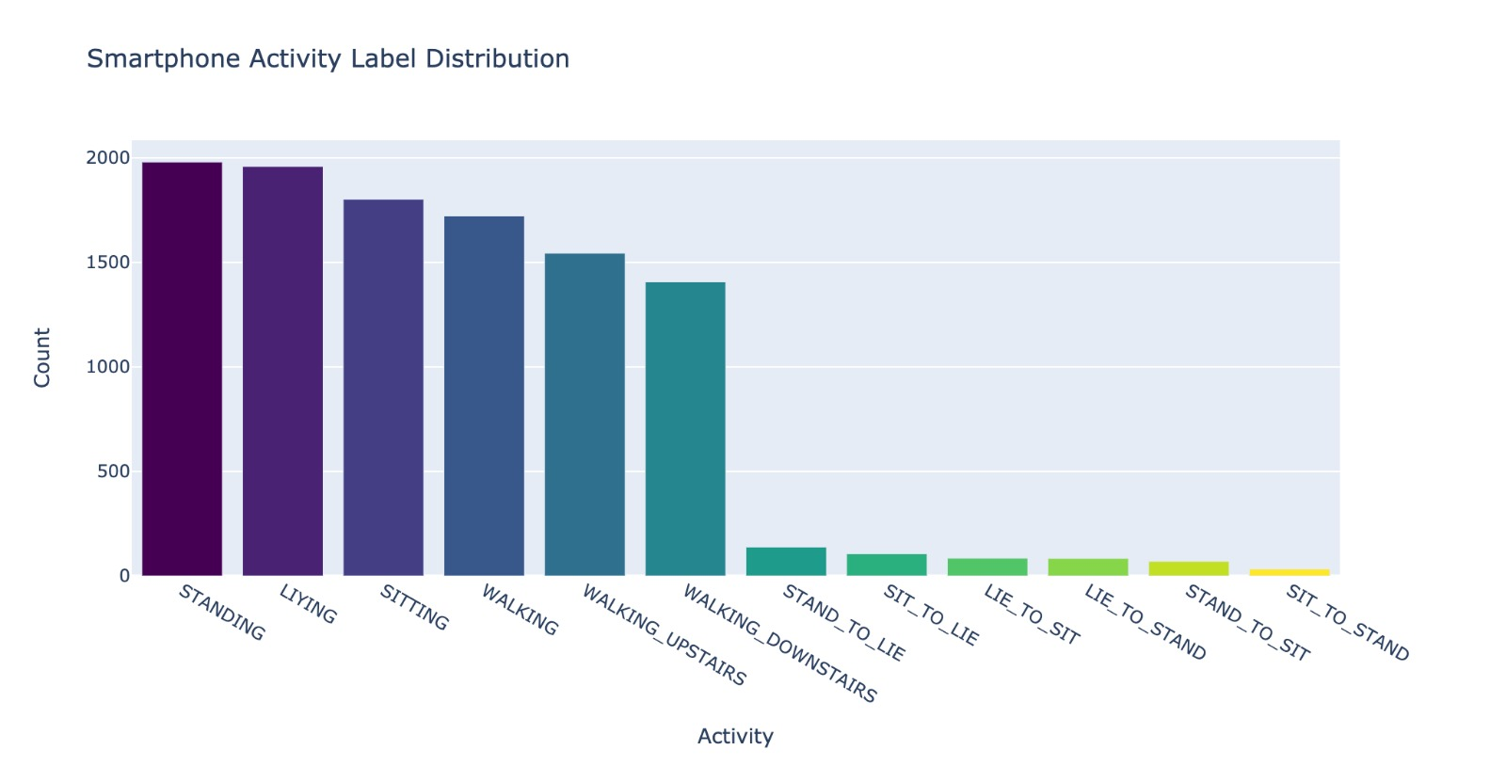
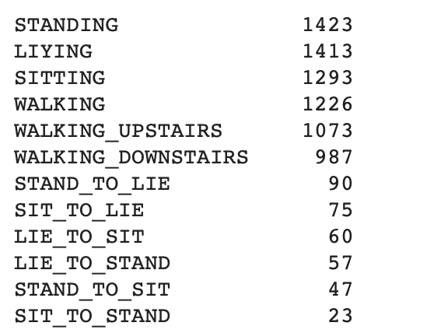
3 – Analyse des données
Analyse de la distribution de la Target

Slide 7
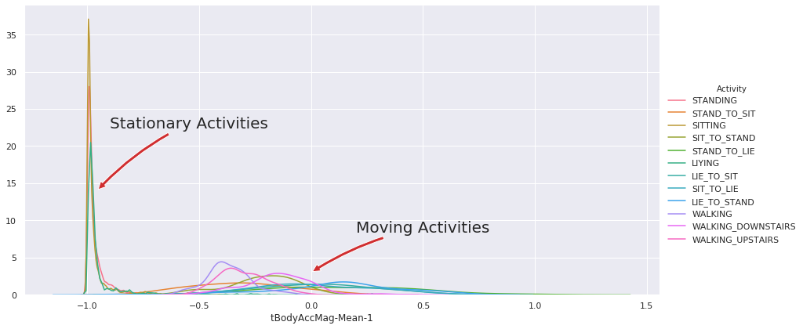
Analyse de l’activité des patients
On constate que la plupart du temps, les volontaires sont dans des activités non mobiles.
Ceci se confirme avec les graphiques ci-dessus qui témoignent une plus forte activité au repos.

Slide 8
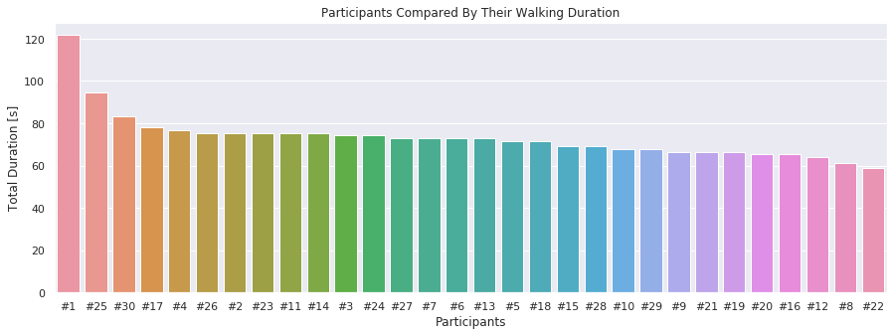
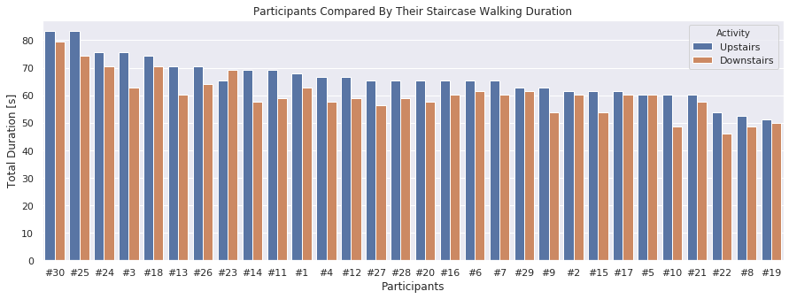
Analyse de la vitesse dans les escaliers Les patients descendent en général plus vite qu’ils ne montent les escaliers.

Slide 9
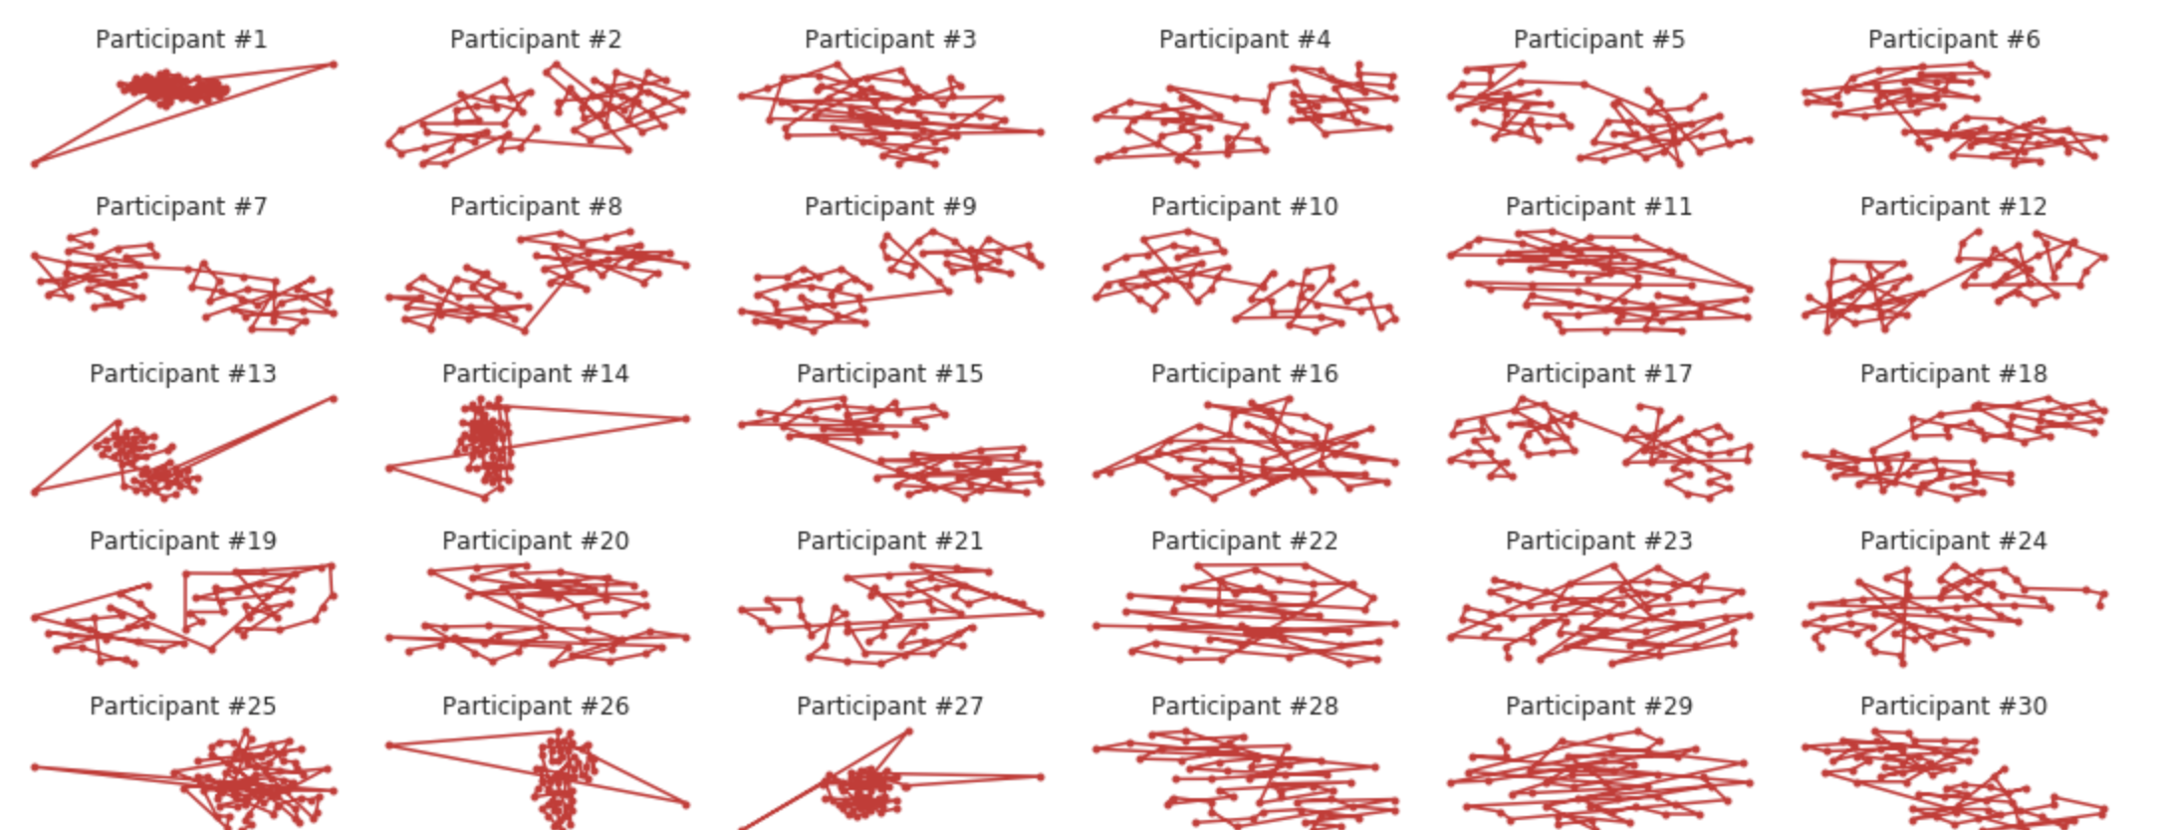
Existe-t-il un style de marche unique pour chaque participant ?
Chaque participant a un style de marche différent, ce qui rend l’expérience encore plus intéressante

Slide 10
Modèle 1 : Decision Tree
Non paramétrique, c’est-à-dire sans a priori de forme
Manipule indifféremment des données quali et quanti
Mesure spontanément l’importance des variables
Peu sensible aux outliers
Interprétable !
fondation de nouvelles approches (random forest, adaboost, ...) très performantes
Avant Grid_search
Résultat obtenu : 0.80%
Apres Grid_search
Résultat obtenu avec les best parameters : 0.84 %

Slide 11
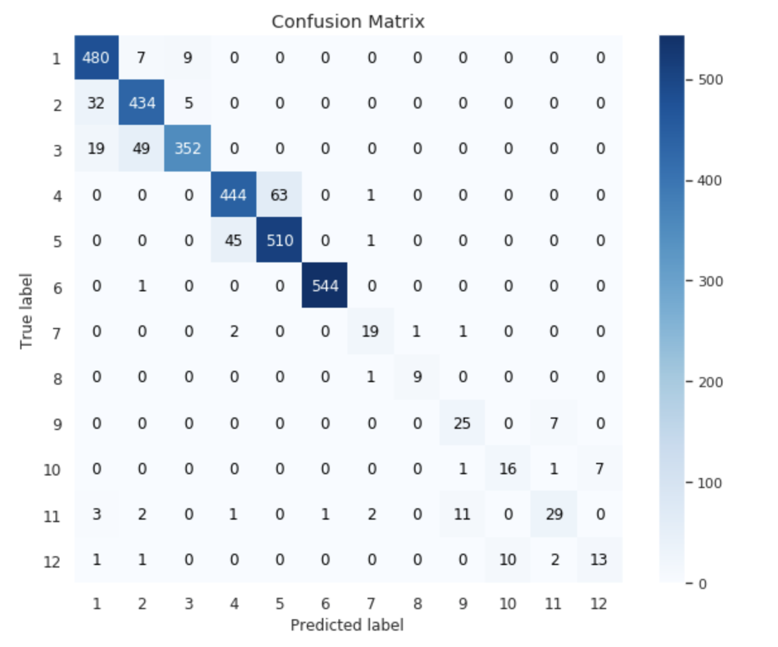
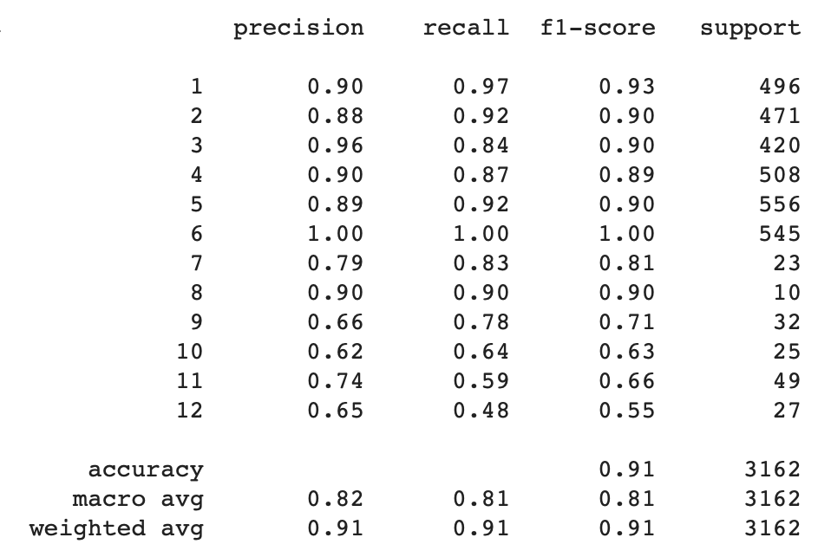
Modèle 3 : Random Forest
Random Forest est une méthode d'ensemble qui en classification repose sur la sélection à chaque nœud de différentes lignes (bootstrap) et différentes colonnes. Au final, l’arbre moyen sera constitué par la majorité des décisions prises par tous les arbres.
Score obtenu : 0.91%
On constate que les activités les mieux prédites sont celles qui sont les plus représentées dans le dataset, alors que les autres activités ont tout de même un seuil d’erreur assez important au vu de leur représentation dans le dataset.

Slide 12
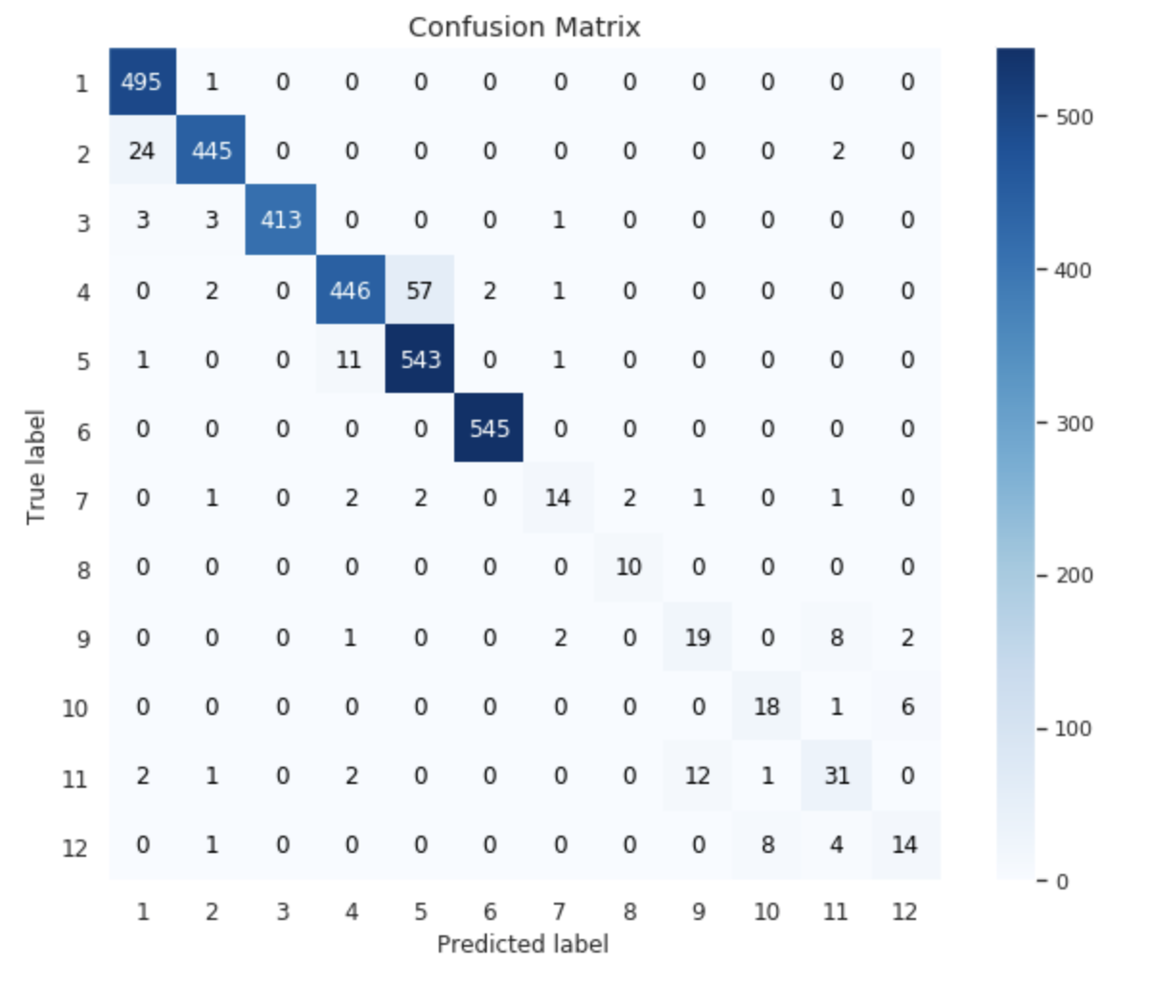
Modèle 4 : SVM
SVM est une méthode de classification, utilisée pour attribuer une catégorie à un nouveau point, en fonction d’un plan. Elle repose sur le principe de vastes marges et de vecteurs supports.
Après avoir comparé ce modèle aux autres que nous avons pu réaliser, ce modèle est le plus précis que nous avons obtenu.
Score obtenu : 0.95

Slide 13
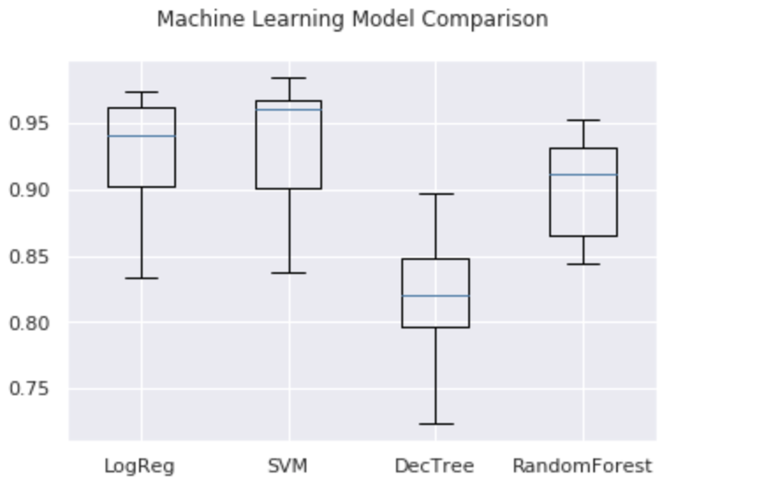
Comparaison des modèles

Slide 14
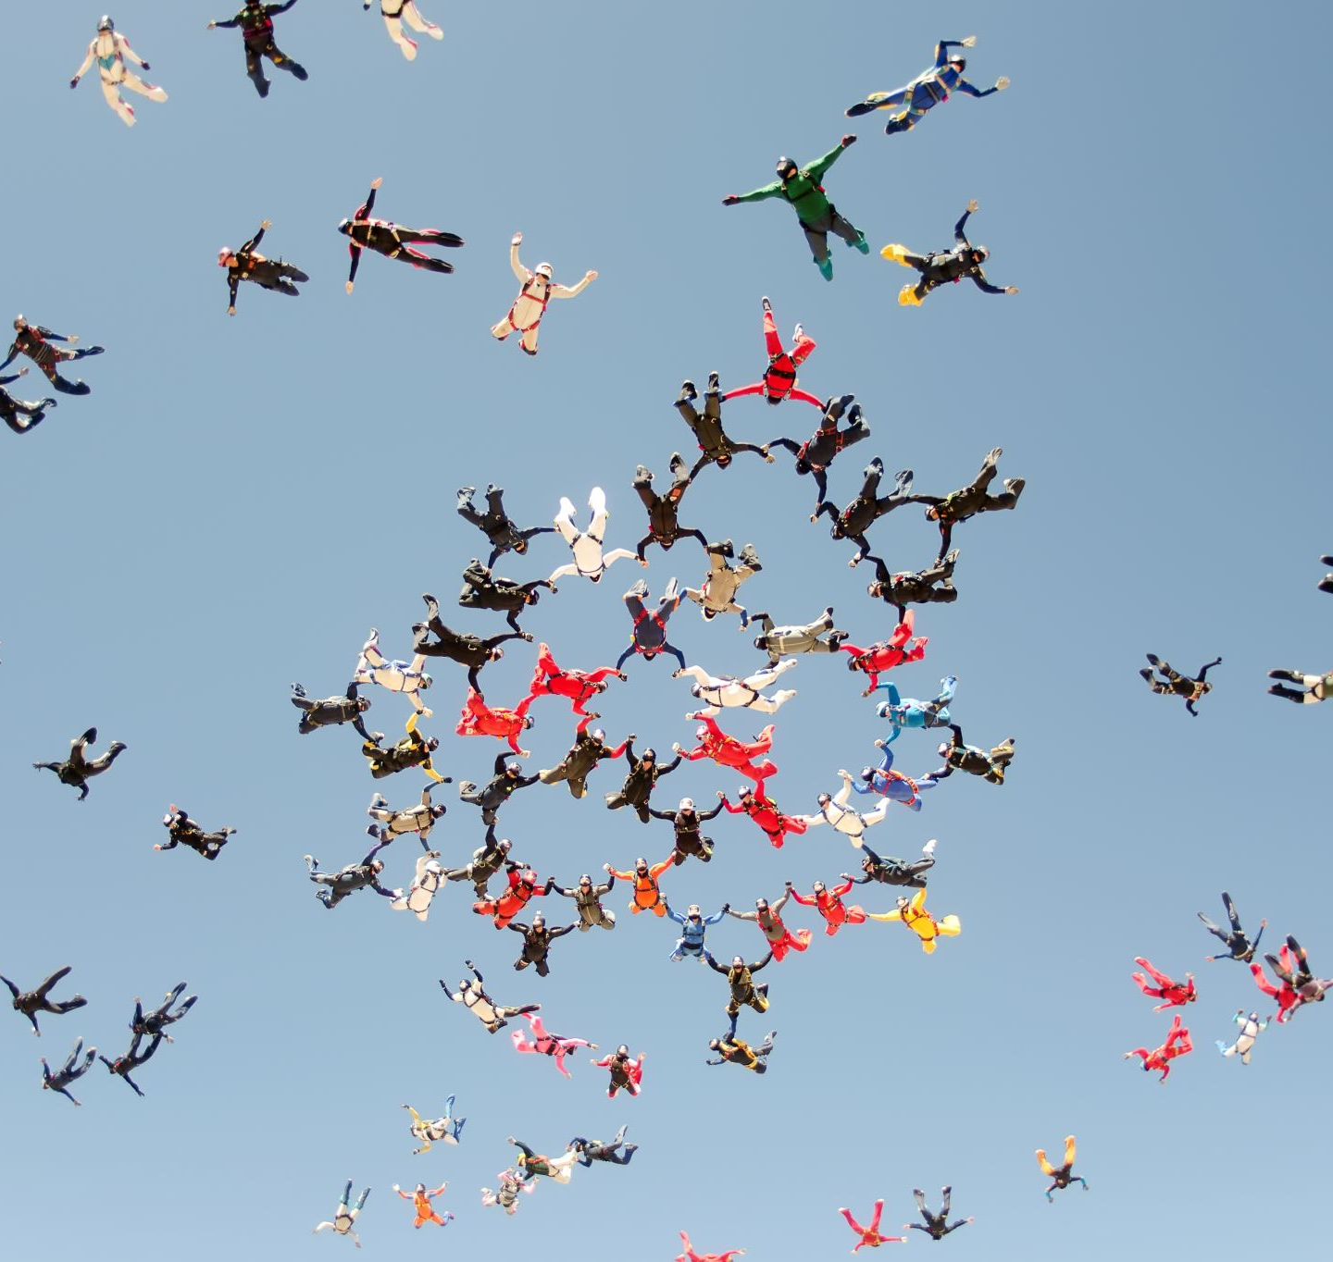
Conclusion
On constate que les données prédites sont plutôt précises, plus particulièrement sur les 6 premières activités que nous avons recueilli en plus grande quantité chez les participants de l’étude.
La détection de ces activités avec seulement un téléphone peut permettre un suivi des personnes âgées par exemple par leurs proches afin d’être sûr que tout va bien. En allant plus loin avec des données comme celles-ci, on peut arriver à détecter des chutes et ainsi intervenir plus rapidement dans ces cas là avec l’envoi d’alertes lorsque cela se produit.

